Slide 1
Carnaval / Antropofagia / Parodia Sergio Ferrer
Emir Rodríguez Monegal
Emir Rodríguez Monegal (1921 Melo - Uruguay - 1985 New Haven, Connecticut – Estados Unidos), graduado en letras destacado crítico literario, ensayista y académico. Con profunda influencia en la literatura latinoamericana y su contribución al estudio y la difusión de la obra de numerosos escritores latinoamericanos. Fue un defensor de Borges frente a los ataques de la crítica especializada .

Slide 2
Dato curioso: Borges lo nombra en el Aleph

Slide 3
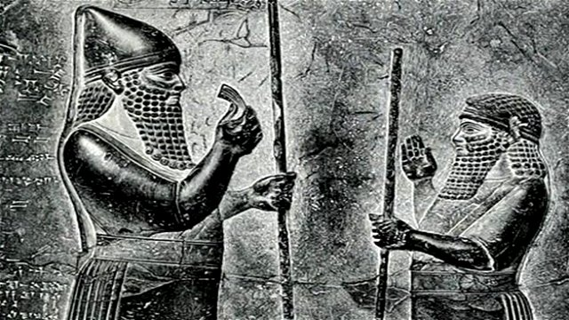
Carnaval: El carnaval tiene sus raíces en tradiciones antiguas, tanto paganas como cristianas. A lo largo de la historia, se ha transformado y adaptado a diferentes contextos culturales y religiosos. Manteniendo siempre su espíritu de celebración, transgresión y renovación Orígenes Paganas - Sumerias y Babilónicas: que solían incluir máscaras y disfraces.

Slide 4
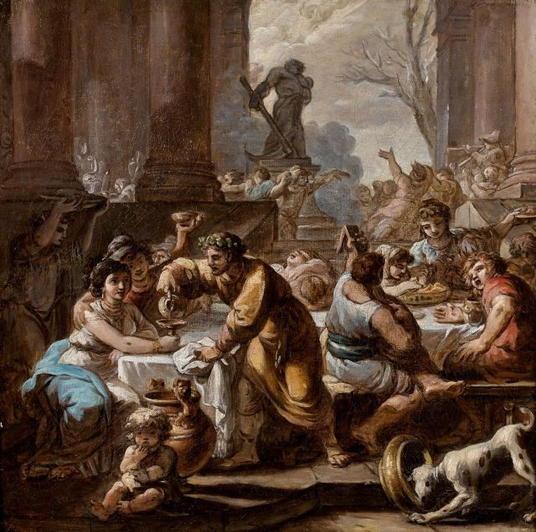
- **Saturnales Romanas:**
Inversión temporal del orden social,
con banquetes, disfraces
y una suspensión temporal
de las normas
Los Saturnales (1783)
Antoine-François Callet.
Muséu del Louvre.

Slide 5
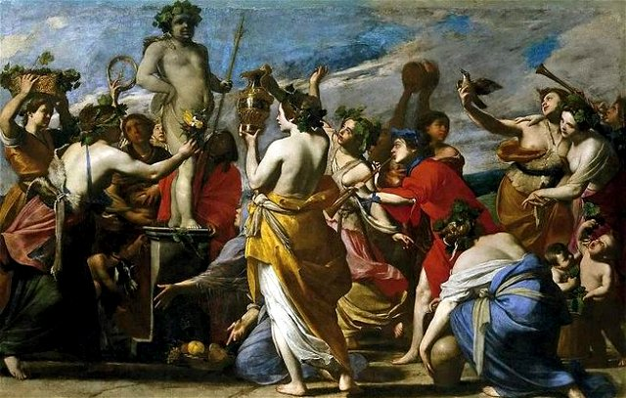
Celebraciones Dionisíacas: enfatizaban el caos y la transgresión de las normas establecidas.
Massimo Stanzione Sacrificio a Baco

Slide 6
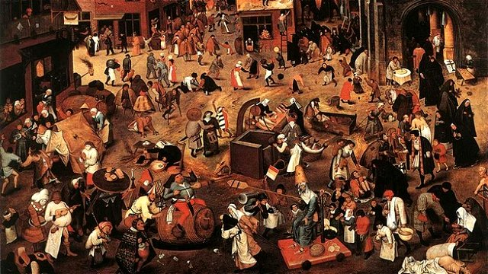
Dato curioso: carnaval viene de “carnem levare”, que significa “quitar la carne”.
Origen Cristiano Preparación para la Cuaresma que comienza en Miércoles de ceniza
"The Battle Between Carnival and Lent" es una obra del pintor renacentista Pieter Bruegel el Viejo 1559

Slide 7
Parodia
Es una forma de imitación burlesca que tiene como objetivo criticar, ridiculizar o satirizar una obra, un género, un autor o un estilo particular. La parodia utiliza elementos del original pero los distorsiona de manera humorística para destacar sus aspectos absurdos, inconsistentes o ridículos.
Algunos aspectos clave:
Imitación Reconocimiento
Exageración Elementos Destacados Caricaturización
Crítica Intención Satírica Humor y Burla
Contexto Cultural Comprensión Cultural

Slide 8
Carnaval a qué nos referimos, y cuántos conceptos hay?
En el texto al menos se comentan 3
Uno de Mijaíl Bajtin conceptualiza el carnaval es una festividad, en su carácter de rito folklórico del Renacimiento, donde se subvierten normas sociales, permitiendo la liberación y la inversión de roles. En su teoría del "carnavalismo", destaca la importancia de la risa, la parodia y la transgresión de jerarquías establecidas. Es un tiempo de pluralidad y diversidad de voces, reflejando su idea de "polifonía" literaria. Desafía las estructuras monológicas (dialógicas, concepto de Bajtin)y uniformes del discurso social y literario, promoviendo una interacción dinámica y no jerárquica entre diferentes perspectivas. insiste en su carácter de rito folklórico del Renacimiento.
Hayman En "Rabelais and His World" (1965), señala que Bajtin enfatiza el aspecto cómico y liberador del carnaval, ignorando su ambigüedad y complejidad. Argumenta que las máscaras utilizadas durante el carnaval crean una distancia entre participantes y espectadores, complicando la comunicación directa. Sugiere que la teoría de los géneros de Bajtin es insuficiente para capturar las múltiples facetas del carnaval, proponiendo una teoría de los modos como alternativa más adecuada.

Slide 9
Laurent Jenny amplía la visión de Bajtín sobre el carnaval, analizando su evolución moderna como un espectáculo en el que los participantes ya no interactúan de manera libre y familiar. Jenny argumenta que el carnaval se ha convertido en un discurso vacío que preserva solo los signos de una situación carnavalesca que ya no existe. En nuestro tiempo, el Carnaval se convierte en «espectáculo», y sus participantes ya no pueden mezclarse y comunicarse en la forma «libre y familiar» que Bakhtin describe

Slide 10
Superando las críticas de Bajtin
Bakhtin ha sido empleado para explorar el barroco colonial, y nuevas formas narrativas bajo el neobarroco.
Concepto de parodia Haroldo de Campos Haroldo de Campos desarrolló un concepto de parodia que se inspiró en la teoría de Bakhtin pero también lo amplió y adaptó a las especificidades del modernismo brasileño. Aquí están algunos aspectos clave de su concepto de parodia:
Eclecticismo y Transformación: se retoman elementos de otras obras y estilos para subvertir y reinterpretar significados culturales y literarios establecidos.
Intertextualidad y Reconfiguración: usa la intertextualidad de manera intensiva, combinando múltiples referencias culturales y literarias para crear nuevas formas de expresión que desafían las convenciones y expectativas del lector
Subversión y Crítica Cultural: no solo buscaba la comicidad o la imitación burlesca, sino también una crítica cultural profunda mediante la inversión y la ironía, revelando las contradicciones y los valores subyacentes en la sociedad y la literatura.
Experimentación Formal: utilizando técnicas visuales y tipográficas en la poesía concreta y otros formatos para reflejar y ampliar su visión de la parodia como un proceso activo y dinámico de reinterpretación creativa.

Slide 11
Poesía concreta
“NasceMorre” Haroldo de Campos (1958)

Slide 12
Dato curioso: Suely Rolnik es una filósofa brasilera contemporánea que hoy trata el tema de la antropofagia. Link: Baba antropofágica Lygia Clark performance https://www.youtube.com/watch?v=r42tfsD0DKY&ab_channel=lygiaclark
El movimiento antropofágico de los años veinte (1928 “Manifiesto antropófago”)), teorizado por Oswald y aplicado en sus novelas. Esta corriente reinterpretó la asimilación cultural como un acto canibalístico y carnavalizado, (siguiendo Bajtin)desacralizando modelos y la actividad poética misma. Surgió como respuesta a la conciencia poética frente al colonialismo cultural y se enraizó en la vanguardia y la brutal asimilación de la cultura occidental en Brasil.

Slide 13
Carnaval Barroco y Neobarroco
La relevancia de las teorías de Bakhtin para la crítica de la literatura latinoamericana radicaría en su capacidad para cuestionar y revalorizar géneros literarios marginales y subestimados, como la parodia y la sátira menipea (un fundamento de esto sería que sus teorías fueron concebidas en la cultura soviética que era marginal a la occidental). Invierte el canon al colocarlos como fundamentales para la novela moderna, en contraste con la novela realista burguesa. Este enfoque desplaza el centro de la narrativa hacia formas literarias hasta entonces marginadas. Así las culturas latinoamericanas, tanto oficialmente como no oficiales y populares, han incorporado y subvertido modelos culturales importados.. Esta carnavalización cultural también refleja el choque y la fusión de culturas en América Latina, desde la llegada de los colonizadores hasta las expresiones afrocaribeñas, manifestándose como una herramienta de integración y transformación cultural.
Dato curioso: Las teorías de Bakhtin hacen que Dostoievski sea reconsiderado y valorado frente a Tolstói en la literatura rusa.

Slide 14
UNA DOBLE TRADICIÓN
Se refiere a la continuidad y transformación de los elementos del Carnaval desde su expresión original en Europa hasta su adaptación y reinterpretación en el contexto literario de América Latina, donde sigue siendo una fuerza creativa y crítica significativa.
Por un lado sigue vivo en un sentido como en la Edad Media o el Renacimiento, que Bakthin dice se ha perdido en Europa y es un acontecimiento popular y flklórico. La mezcla y el conflicto de culturas promueve la unión comunitaria donde desaparecen las distinciones entre actores y espectadores, todos son uno.
Por otro lado el proceso de carnavalización no cesa. Autores como Alejo Carpentier y Guillermo Cabrera Infante emplean elementos folklóricos del Carnaval y técnicas narrativas europeizadas para crear obras que reflejan una identidad cultural única, combinando lo popular con lo sofisticado y lo carnavalesco con lo canibalizado.

